Slide 1
Malark for utvikling av egendefinerte workshopøkter
Juster og tilpass etter behov
XX.XX.2025

Slide 2
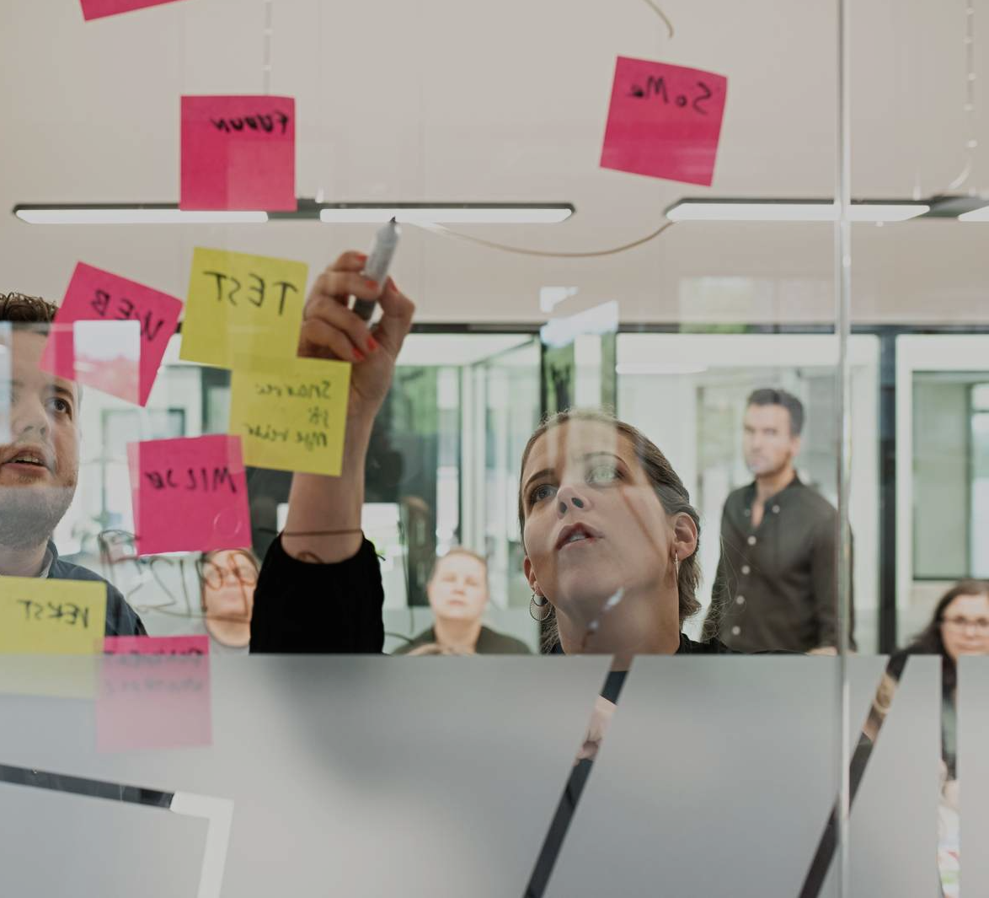
Formål
Konkretiser et tydelig formålet med workshopen
Få fram hva dere få utav å bruke tid på den

Slide 3

Målgruppe
Hvem bør involveres i workshopen for å få en god prosess?
Hvem bør involveres for å få et godt resultat/møte formålet
Tenk gjerne ekstra bred deltagelse mtp involvering

Slide 4

Tidsramme
Konkretiser hvor lang tid det er behov for
Sett opp realistiske tidsintervaller for workshopøktene
Husk pauser/benstrekk
Bruk gjerne fysisk eller digital klokke for å overholde tiden

Slide 5



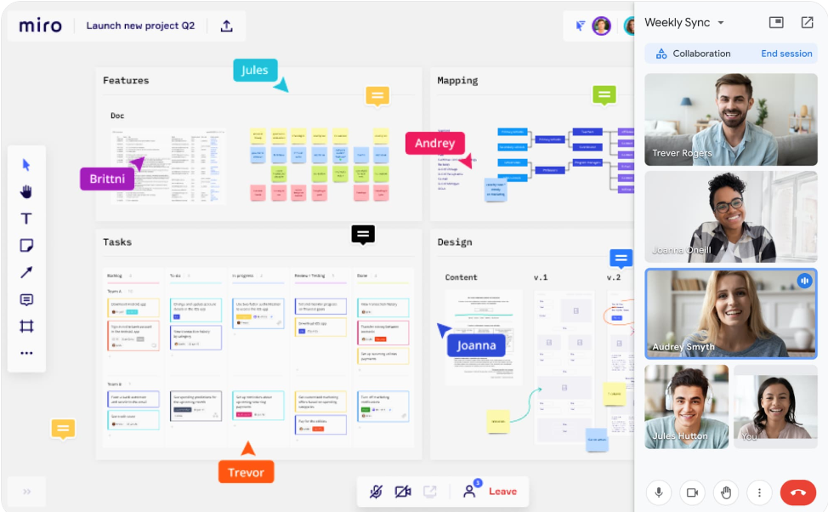

Fysisk eller digitale workshopverktøy
Velg det som er best for dere
Notes:
Velg de workshopverktøyene som er best for dere.
Det er mulig å kombinere noe fysisk og noe digitalt.
For eksempel ved å bruke mentimeter for innspill, og stemmegivning til aktuelle ideer.
Menti:
https://www.mentimeter.com/
Kahoot EDU:
https://www.uia.no/intranett/kompetanseutvikling/uia-puls/kahoot.html
Fysiske workshopverktøy
Print slider merket med maler til aktuell størrelse
Bruk post it lapper i avlangt format i ulike farger
Bruk tusjpenner
Skriv med blokkbokstaver
Bruk klokke for nedtelling
Fordeler og ulemper:
Fysiske workshopverktøy stimulerer kreativitet på en annen måte og kan kan skape mer motivasjon og bedre ideutviklingsprosesser gjennom avbrekket fra skjermbruk
Men fysiske workshopverktøy krever mer etterarbeid av arrangører og fasilitator som må skrive inn og dokumentere materialet i etterkant.
Digitale workshopverktøy
Det er også mulig å lag workshopmaler/styre prosessen i ulike digitale verktøy.
Her er en oversikt med forslag til verktøy for å gjenskap oppgaver/økter digitalt:
Whiteboards for digitale postit:
https://miro.com/app/dashboard/
https://www.mural.co/
Zoom med break out rooms,
https://www.thenewcompany.no/post/slik-kommer-du-i-gang-med-breakout-rooms-i-microsoft-teams
google workspace etc.
Miro har for eksempel mulighet for å bruke digital klokke
Fordeler og ulemper:
Den store fordelen med å bruke digitale whiteboards etc.
Du får digital dokumentasjon av workshopen med en gang, noe som korter ned eventuelt etterarbeid.
Men det kan være utfordrende for motivasjon og ideutviklingsprosessen å sitte digitalt i lange økter av gangen.

Slide 6
Roller i workshopen
Fasilitator: ansvarlig for å guide teamet gjennom workshopen.
Medhjelper(e): Ved større grupper bør det være flere som bistår fasilitator. Spesielt i oppstarten av en workshop bør fasilitatoren ha støtte for å kunne løse eventuelle tekniske utfordringer. Da unngår man at resten av deltakerne bli stående og vente og miste fokus før man i det hele tatt er kommet i gang.
Teamleder/gruppeleder: Når deltakerne spres i ulike grupper, bord bør det utnevnes en som har ansvar for prosessen rundt bordet, og presenterer resultatet for resten av deltakerne. Ved bruk av grupperinger bør fakultetene ta ansvar for å finne hensiktsmessig gruppeinndelinger, eller at fasilitator utnevner en for eksempel ved å ta utgangspunkt i et kriterie for eksempel «Den som stod opp tidligst i dag»
Workshopdeltagere: Hvem som inviteres inn defineres av målgruppebeskrivelsen. Det kan være nyttig å involvere ansatte fra ulike nivå i organisasjonen. Og også studenter og representanter fra arbeids – og samfunnslivet. For eksempel noen av alumniene.

Slide 7




Involver gjerne også student, og arbeidsgiverperspektivene
Studentene
Ansatte
Samfunns og arbeidslivet

Slide 8
Mal_agenda
Workshop for….
Intro
Erfaringsutveksling/perspektiver på temaet…
Pause (10 minutter)
Økt 1 – X
Pause (10 minutter)
Økt 2 – X
Oppsummering/veien videre

Slide 9
Workshop tips og triks
Pakk vekk pcen med mindre det er en del av workshopen å bruke digitale hjelpemidler
Skru av telefonen og legg den vekk
Still med et åpent sinn – formålet er å få fram så mange ideer som mulig
For å komme i gang still gjerne følgende spørsmål «Hvordan kan vi…»
For å få med alle brukes ofte IGP metodikken den står for
I = Individuell refleksjon for eksempel på post it lapper
G = gruppedeling av innspill
P = Plenumsdeling av de beste ideene
Avklar hvordan spørsmål stilles. I avklarte deler av programmet, ved håndsopprekning, i digital chat etc?
Pass på tidsstyringen slik at dere rekker igjennom oppsatt agenda innenfor møtets tidsramme

Slide 10
Om bred deltagelse Mange som ikke kjenner hverandre
Lurt med bli kjent øvelser/
Notes:
Oppvarmingsøvelse for eksempel:
Funfact om deg selv
Dagens tips fra deg
Hva har vi til felles? For eksempel som en fysisk opp å stå øvelse - flytte seg inn i samme gruppe.
Eventuelt en fysisk opp og stå øvelse

Slide 11
«Ta stilling til påstand»
Ja….
Nei…..
Usikker….
Både og….
Notes:
Alle deltagerne skal opp å stå. Skal plassere seg i det hjørnet av rommet som svaralternativet de er enig i
Så blir de som har plassert seg ulike steder utfordret til å argumentere for hvorfor de står akkurat der?
Andre deltagere kan ombestemme seg og endre plassering basert på argumentasjonen til de som kommer til ordet.
Hvilke påstander er gode?
Er det viktig å få fram studiets arbeids – og samfunnsrelevans for å sikre god studiekvalitet?

Slide 12

«Sett inn diskusjonspunkt»

Slide 13
«Erfaringsutveksling»
«Vårt perspektiv på temaet»
Studenter, arbeidsgivere, ansatte

Slide 14

Pause ☺

Slide 15
Idemyldring på definert tema
Individuelt/ på gruppebord

Slide 16
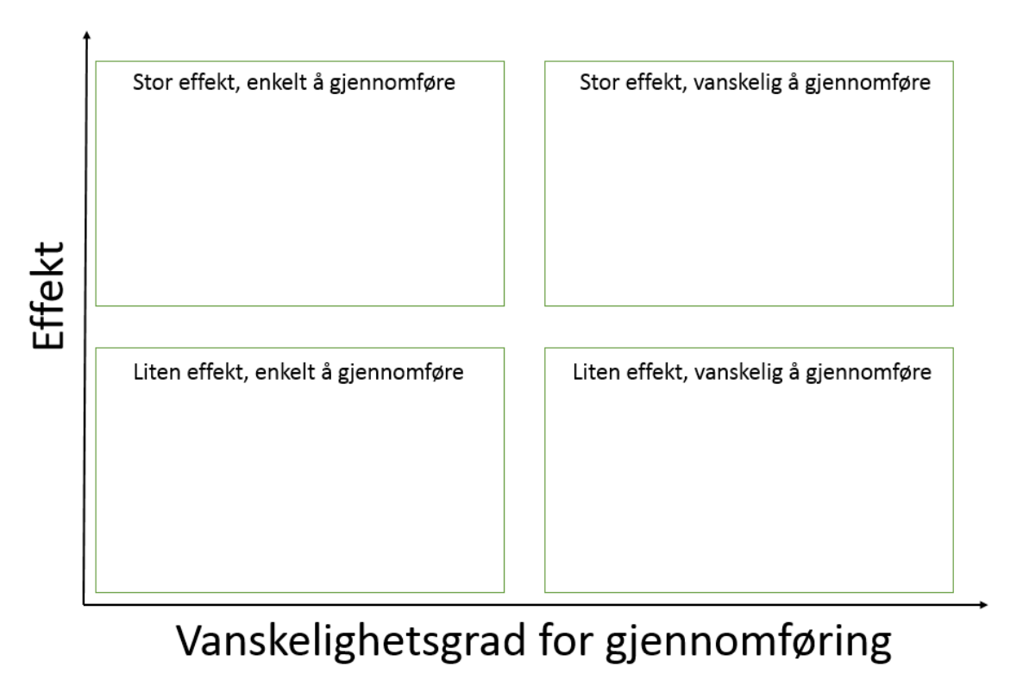
Plasser alle lappene der du mener de hører hjemme i matrisen
Notes:
Hjelpespørsmål for prioritering
Hva er mest kritisk å få på plass først?
Hva er enklest å gjennomføre?
Hva gir størst effekt?
Hva er realistisk
Hvilke tiltak mener dere bør prioriteres, men som dere trenger hjelp fra – av andre roller.
Hvem bør involveres?

Slide 17
Notes:
MAL – Ved fysisk workshop – Print A0 format
Hjelpespørsmål for prioritering
Hva er mest kritisk å få på plass først?
Hva er enklest å gjennomføre?
Hva gir størst effekt?
Hva er realistisk
Hvilke tiltak mener dere bør prioriteres, men som dere trenger hjelp fra – av andre roller.
Hvem bør involveres?

Slide 18
Hvilke tiltak bør vi prioritere?
Notes:
Hvilke tiltak mener dere bør prioriteres
Hjelpespørsmål for prioritering
Hva er mest kritisk å få på plass først?
Hva er enklest å gjennomføre?
Hva gir størst effekt?
Hva er realistisk å få til for eksempel innen 3 år?

Slide 19
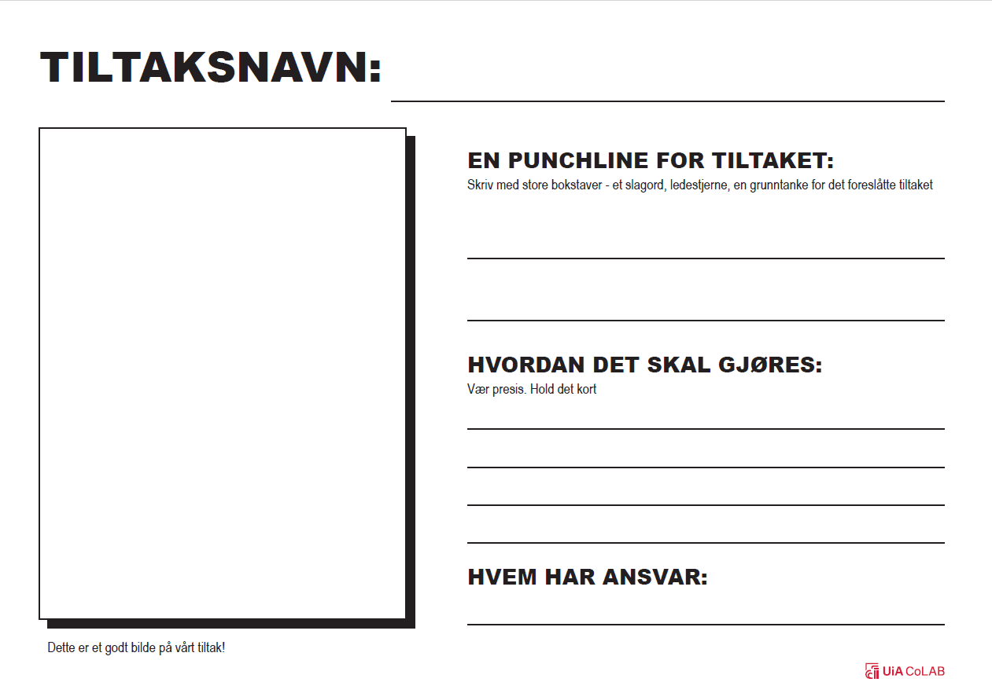
Notes:
Print gjerne i A4 tykke ark
Basert på post it lapper plukk ut de beste ideene og konkretiser dem enda mer
De beste forslagene kan gjerne presenteres i plenum
Enten med disse tiltaksarkene eller en Mentiavstemning foreksempel

Slide 20

Hvordan sikre videre forankring av disse tiltakene?
Notes:
Disse får du bare vurdere om du vil bruke eller ei Marit
Hvordan sikrer vi videre forankring/igangsetting av disse tiltakene
Hvem må involveres?

Slide 21
Tidslinje plan for forankring og framdrift av prioriterte tiltak
X
X
X
X
X
X
X
X
X
X
X
X
X
X
X

Slide 22



